Slide 1
Gustave Moureau (1826-1898)

Slide 2
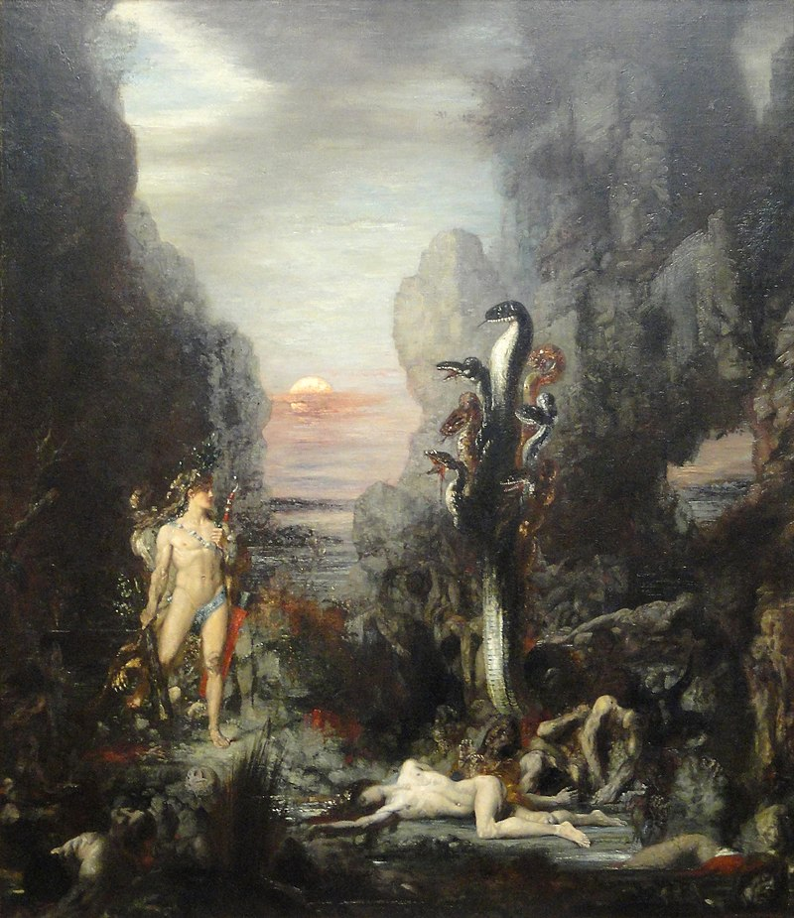

Slide 3
Gustave Moreau, Ercole e l’idra di Lernia, 1875-76, Art Institute of Chicago

Slide 4
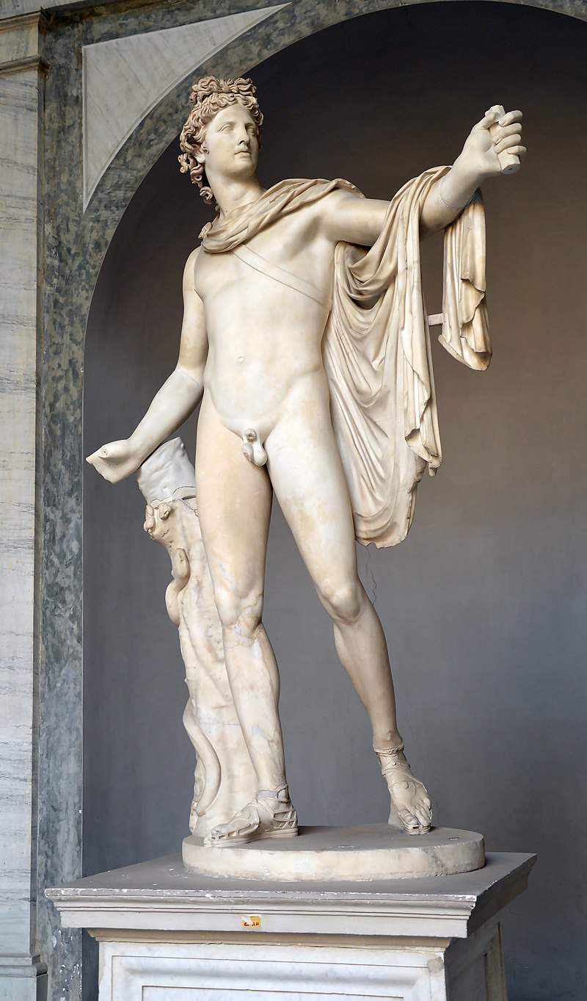
Apollo del Belvedere, copia romana, 350 ac

Slide 6
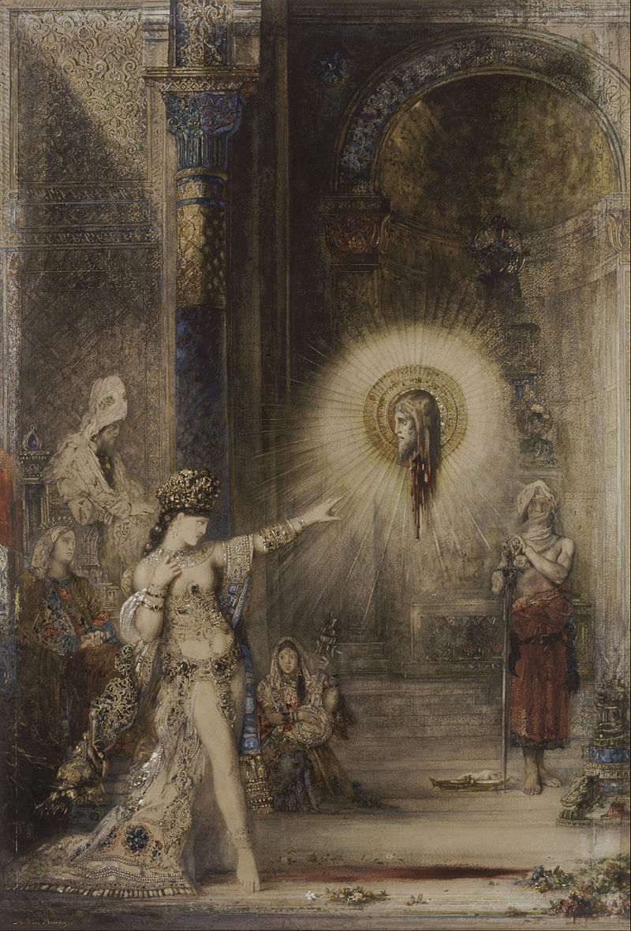
Gustave Moreau, L’Apparizione, 1876, acquerello, Museo d’Orsay, Paris.

Slide 7
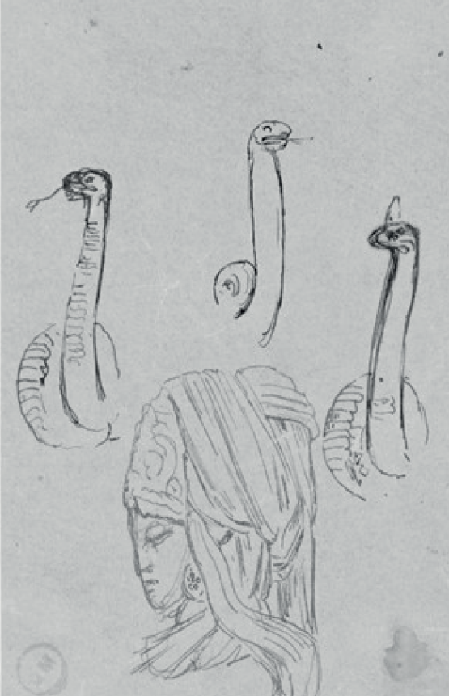
Gustave Moreau, Studio di teste per Salomè e di serpenti per Ercole e l’idra, 19° secolo, disegno, Musée Gustave Moreau, Paris.

Slide 8
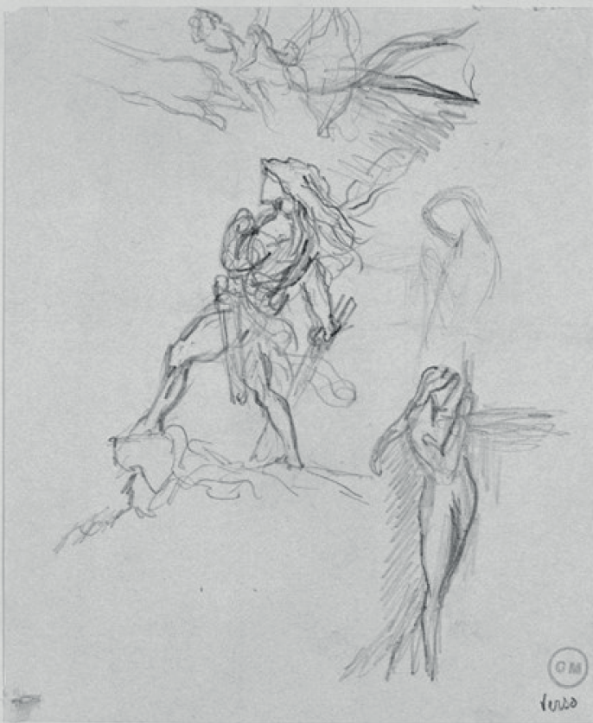
Gustave Moreau, Studio per Ercole e l’idra e per Salomè, 19° secolo, Musée Gustave Moreau, Paris.

Slide 14
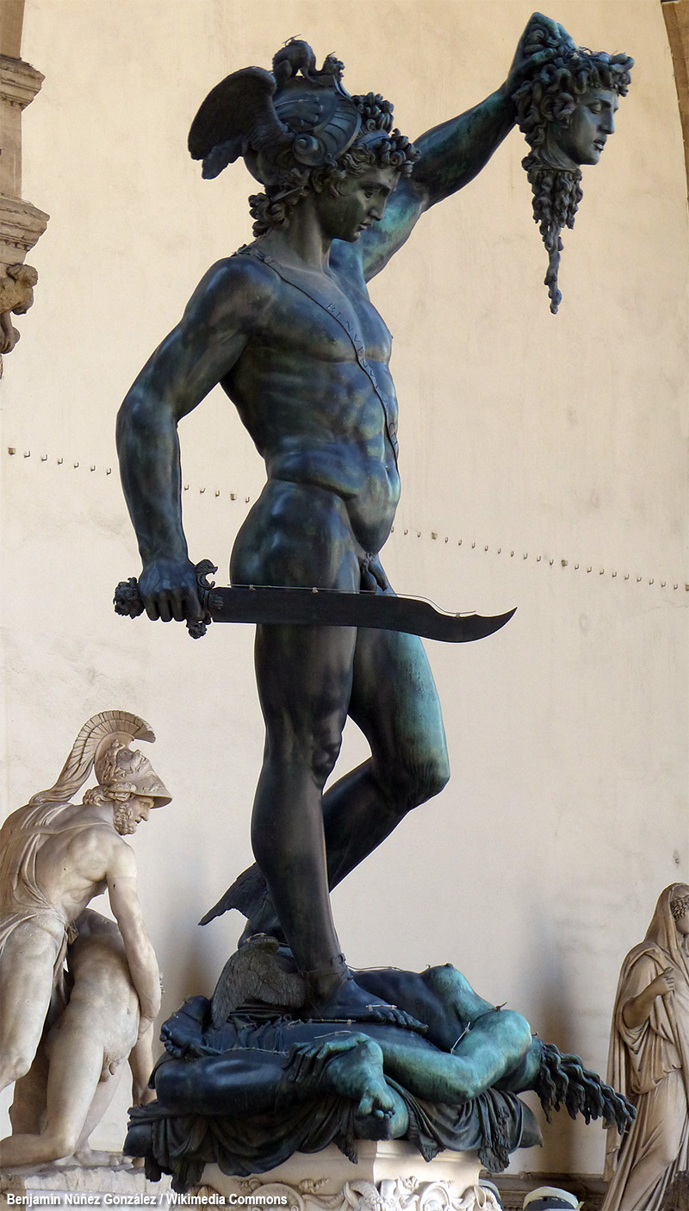
Cellini, Perseo, 1545-54

Slide 15
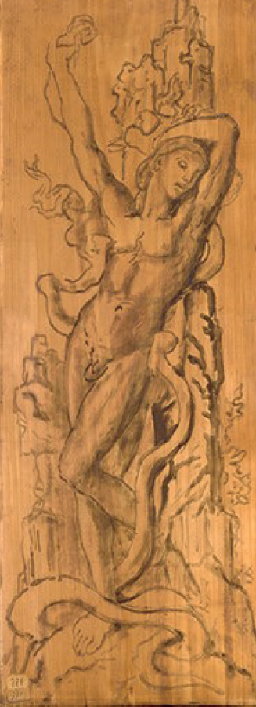
Gustave Moreau, Ercole e i vizi, 19° secolo, Musée Gustave Moreau, Paris.

Slide 16
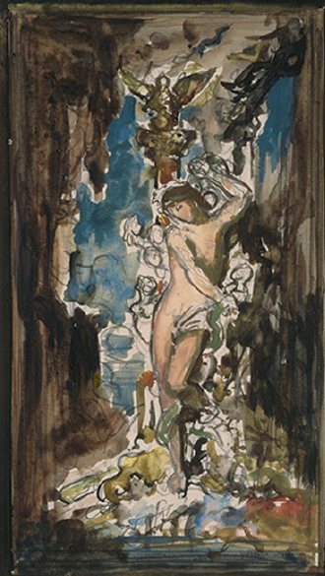
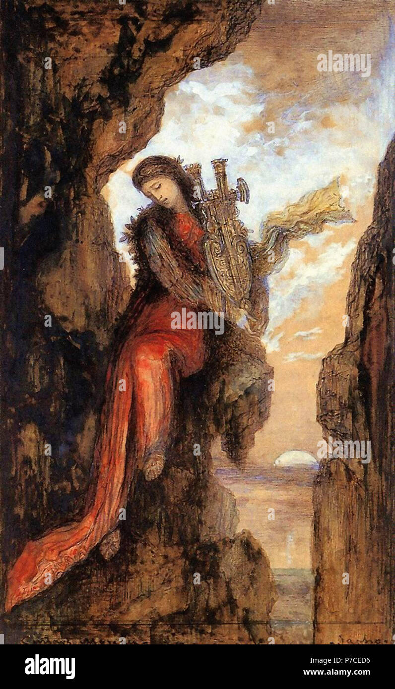
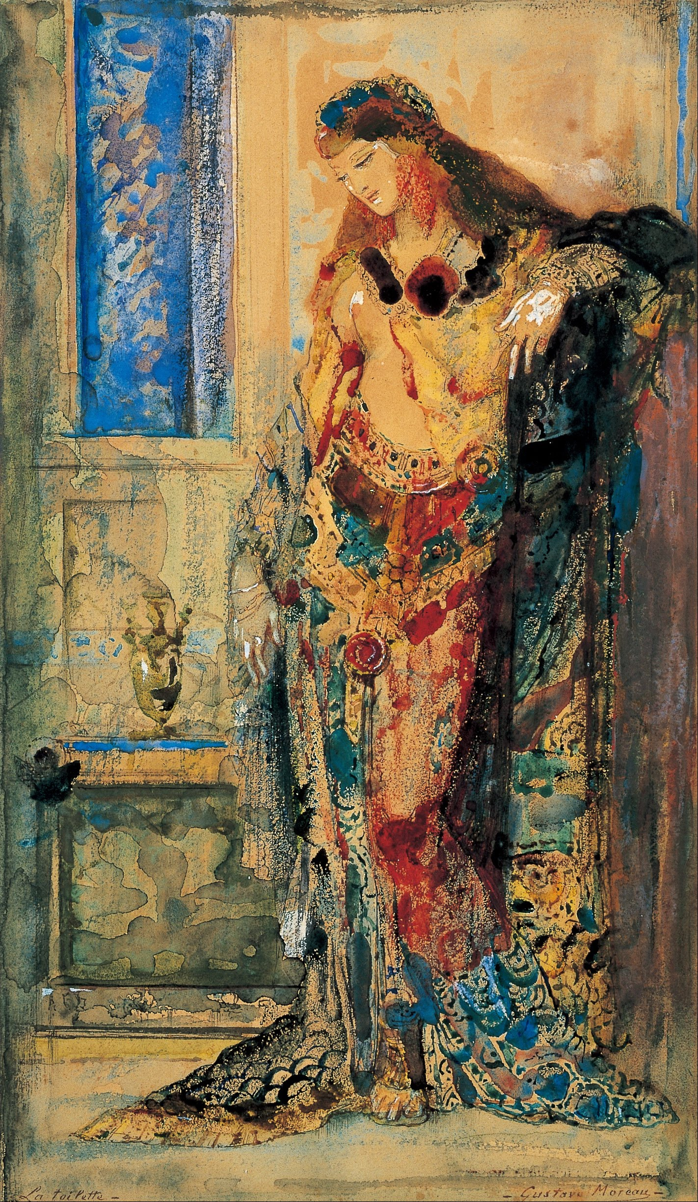
Moreau, Bozza per Ercole e i vizi, 19° secolo, Musée Gustave Moreau, Paris.
Toletta
Saffo

Slide 17
Arte femminista

Slide 18

Judy Chicago (1939-)

Slide 19
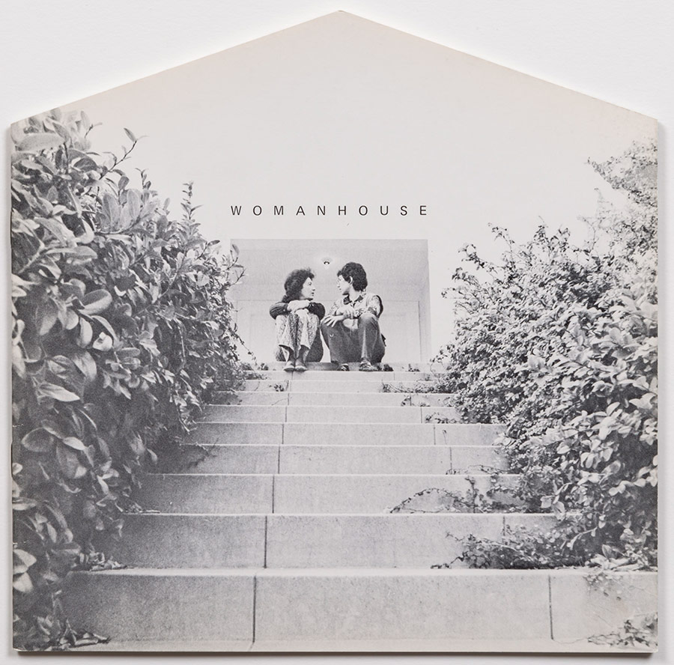
Organized by Judy Chicago and Miriam Schapiro, Womanhouse, January-February 1972

Slide 20
Judy Chicago e Miriam Shapiro: «All'inizio erano molto eccitate, ma l'eccitazione presto lasciò il posto a ondate di risentimento per le richieste così impegnative che venivano loro imposte. Cominciarono a vederci come mostri, persone terribili che chiedevano loro cose impossibili. Molte di loro si lamentavano incessantemente, sicure che avrebbero fallito, che la casa sarebbe stata un fallimento, che non avremmo mai finito.
La parola resistenza (endurance) diventò una parolaccia.»

Slide 21
Judy Chicago e Miriam Shapiro: «Sappiamo che la società delude le donne non pretendendo da loro l’eccellenza.
Siamo rimaste lì.
Abbiamo assicurato loro che ce l'avrebbero fatta, che la casa sarebbe stata un successo, che erano arrabbiate perché erano costrette a lavorare più duramente di quanto avessero mai fatto prima... che ne valeva la pena.
Alla fine, sono arrivate ad essere d’accordo con noi e hanno sviluppato un vero orgoglio nel realizzare quella che è stata, individualmente e collettivamente, un’impresa incredibile. Ognuna delle donne, lavorando singolarmente o insieme, aveva realizzato stanze o ambienti: camere da letto, armadi, bagni, corridoi, giardini.
L'antica attività femminile del lavoro domestico è stata portata a proporzioni fantastiche. Womanhouse è diventata la depositaria dei sogni ad occhi aperti delle donne mentre lavano, cuociono, cucinano, cuciono, puliscono e stirano per tutta la loro vita.»

Slide 22
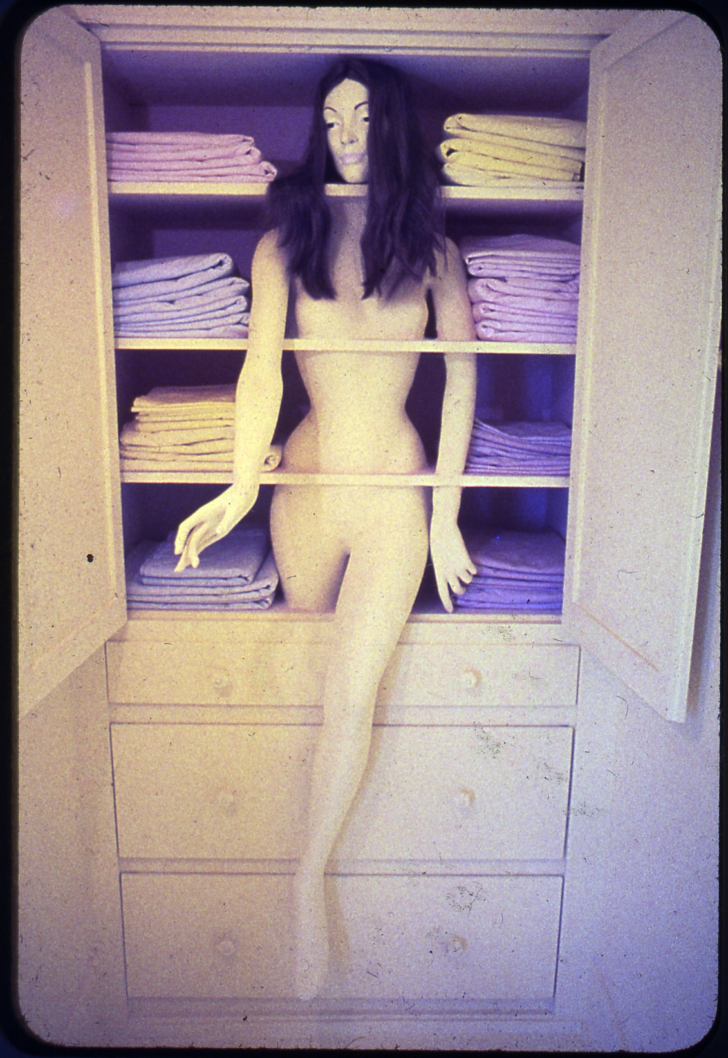
Sandy Orgel, Linen Closet, 1972

Slide 23
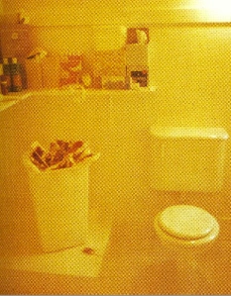
Judy Chicago, Menstruation Bathroom, 1972

Slide 24
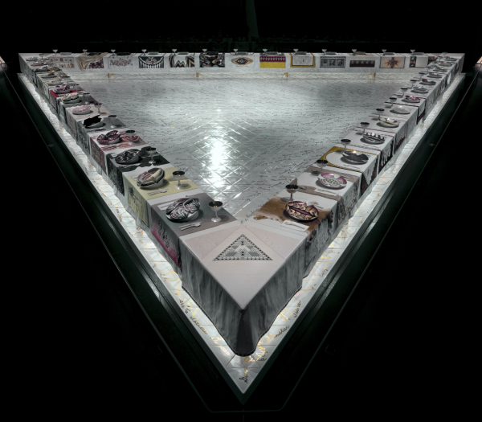
Judy Chicago, The Dinner Party, 1974-79, Ceramic, porcelain, textile

Slide 25
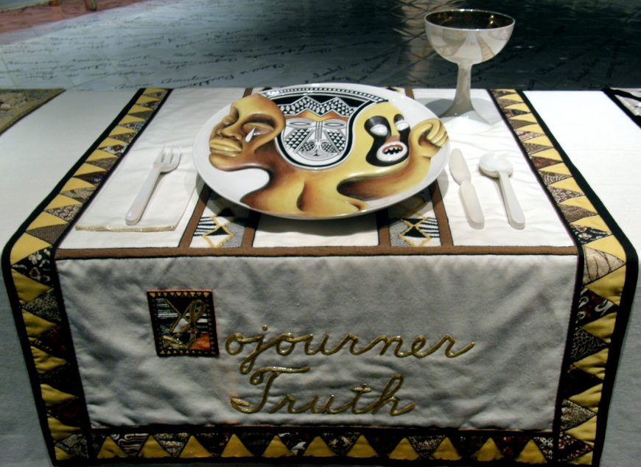
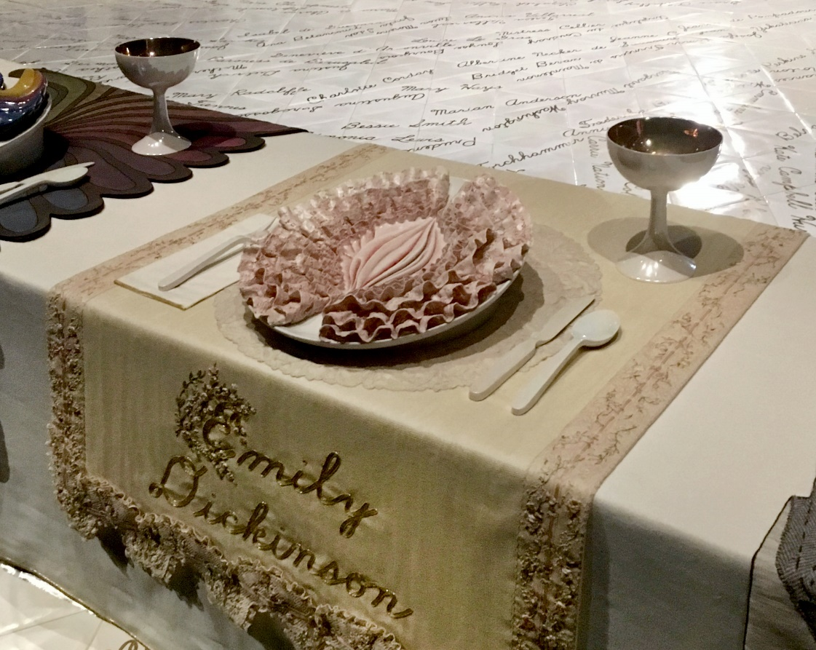
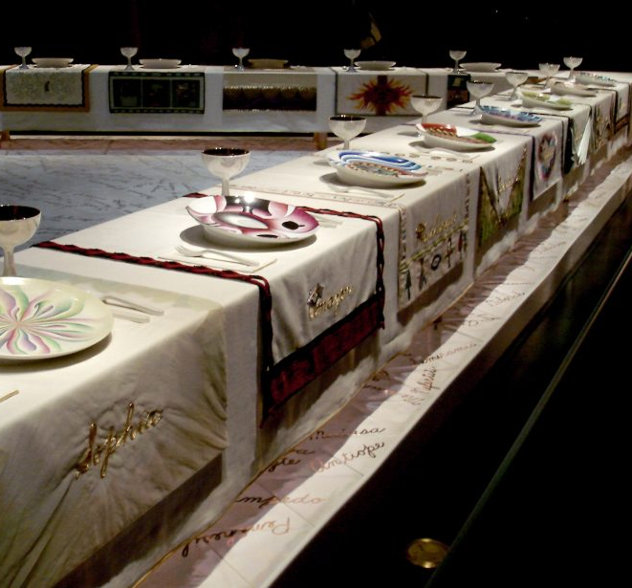

Slide 26
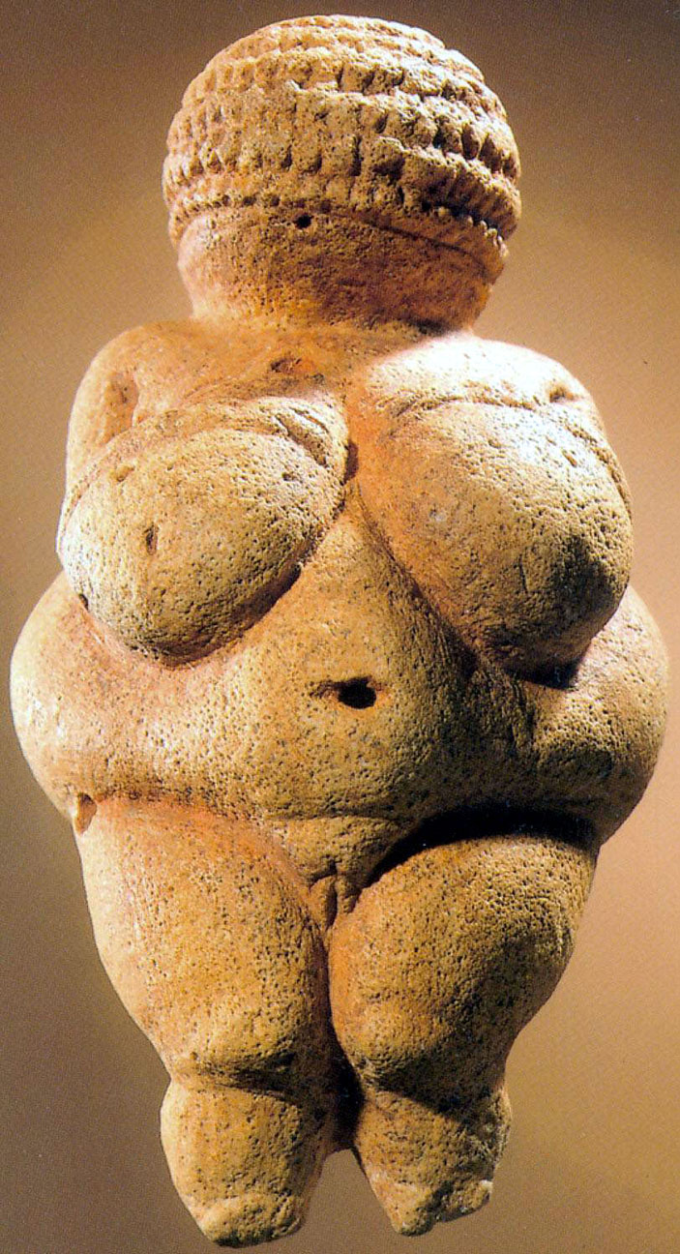
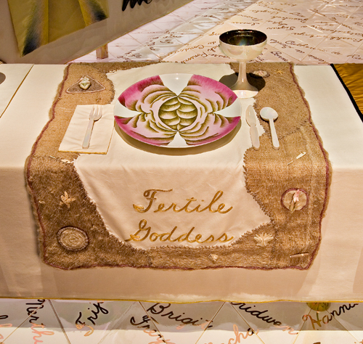

Slide 27
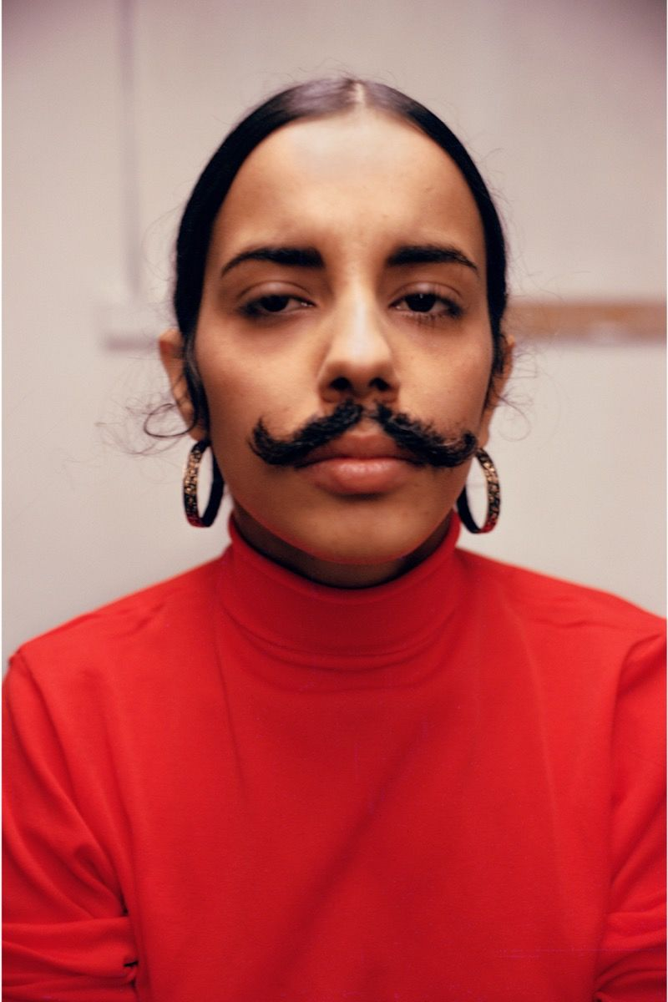
Ana Mendieta
(1948-1985)
Untitled (Facial Hair Transplants), 1972

Slide 28
Strappata dalla sua terra natale, Mendieta si sentì espulsa dal grembo materno (la natura)'. In quanto tale, nella sua arte ha spesso evocato antiche dee e archetipi della fertilità per riconnettersi alla madre terra.

Slide 29

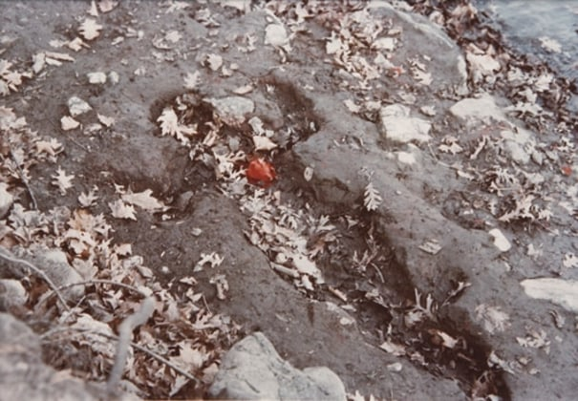
Ana Mendieta, Rock Heart with Blood, 1975

Slide 30
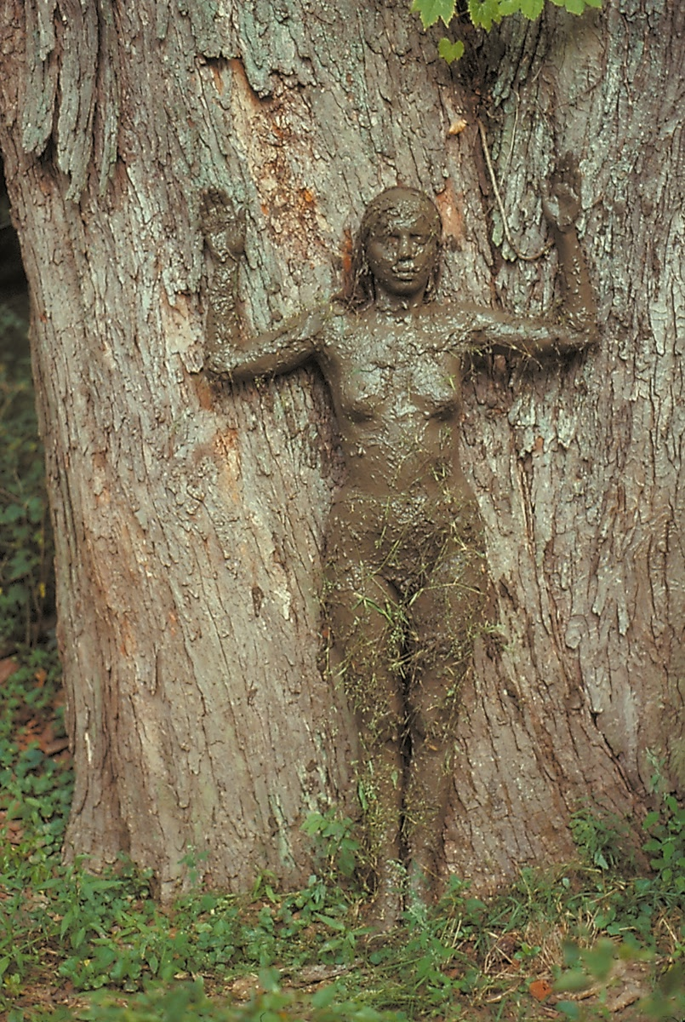
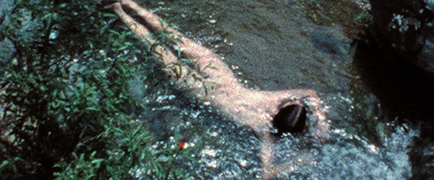
Ana Mendieta, Creek, 1974
Ana Mendieta, Tree of Life (Arbol de la Vida) 1976

Slide 31
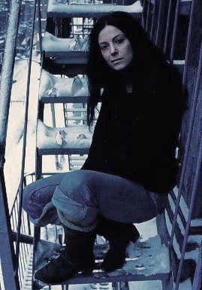
Hannah Wilke (1940-1993)

Slide 32
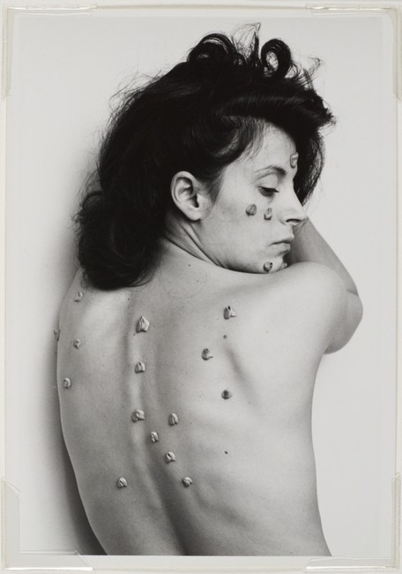
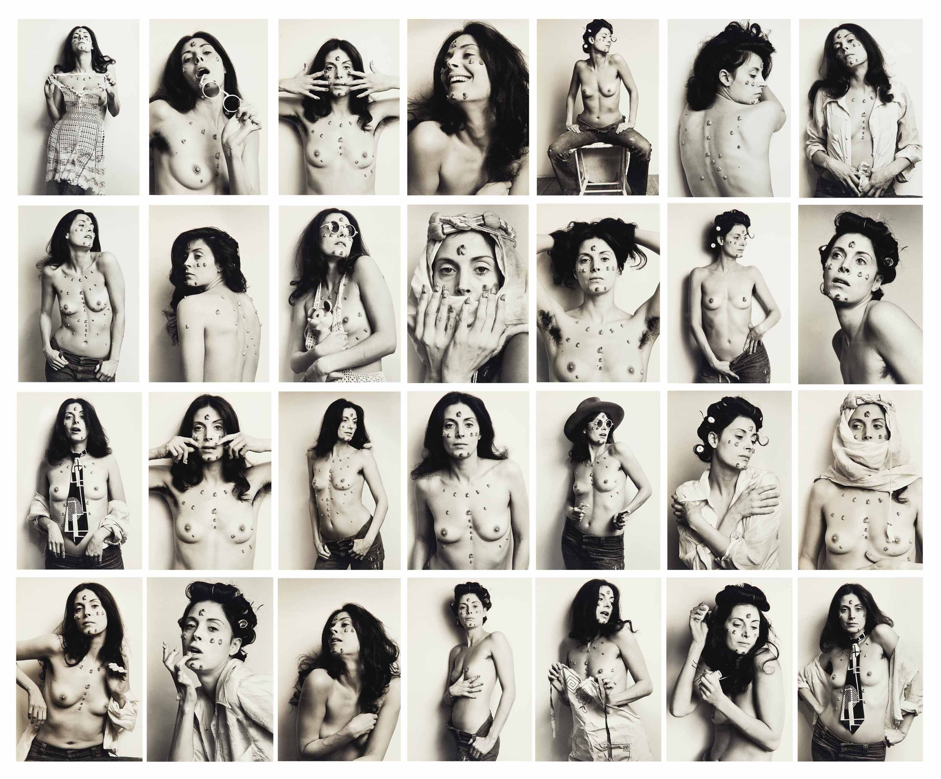
Hannah Wilke, S.O.S. Starification Object Series, 1974

Slide 33
Ho scelto la gomma da masticare perché è la metafora perfetta per la donna americana: masticala, ottieni quello che vuoi da lei, buttala fuori e inserisci un nuovo pezzo.

Slide 34

Valie Export (1940-)

Slide 35
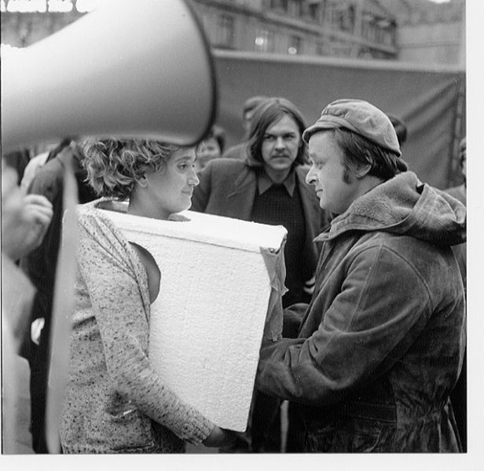
Valie Export, Tapp und Tastkino (Tap and Touch Cinema), 1968-69
La proiezione avviene come sempre al buio. Solo la sala cinematografica è diventata un po’ più piccola. All’interno c’è posto solo per due mani. Per vedere il film, cioè in questo caso percepirlo e sentirlo, lo spettatore deve inserire entrambe le mani nella sala cinematografica attraverso l’ingresso.

Slide 36
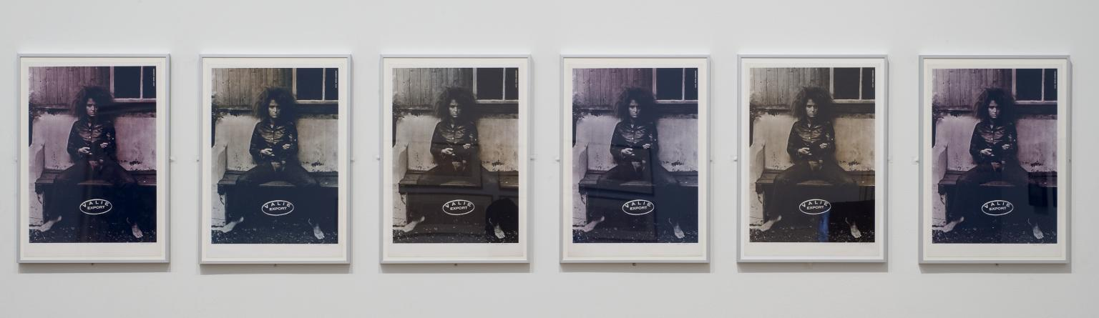
Valie Export, Action Pants: Genital Panic, ca. 1968

Slide 37
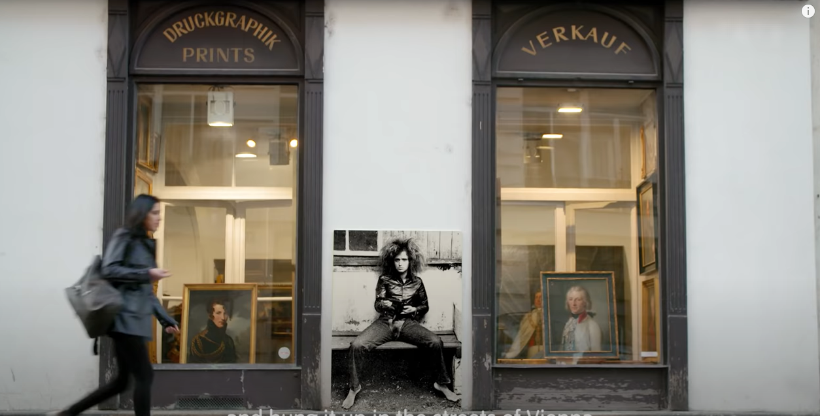

Slide 38

Barbara Kruger (1945-)

Slide 39

Barbara Kruger, Untitled (Your Body is a Battleground),1989. Photographic silkscreen on vinyl

Slide 40
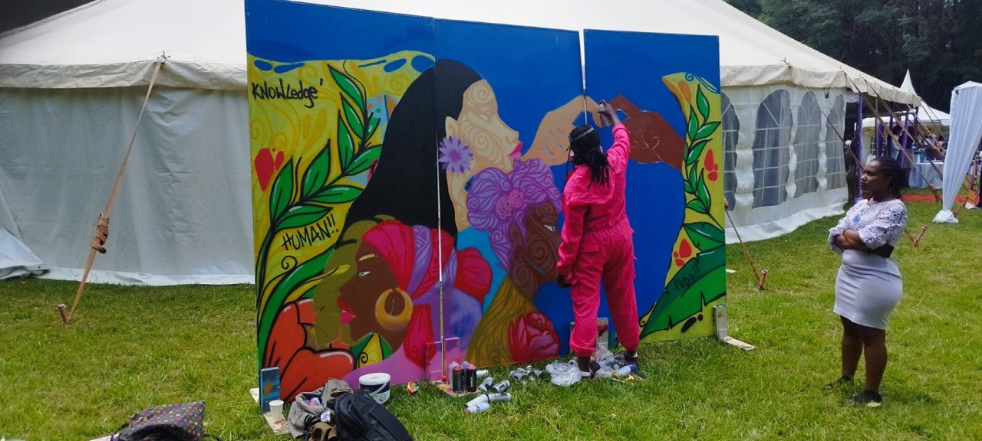
Chelwek (1992-)

Slide 41
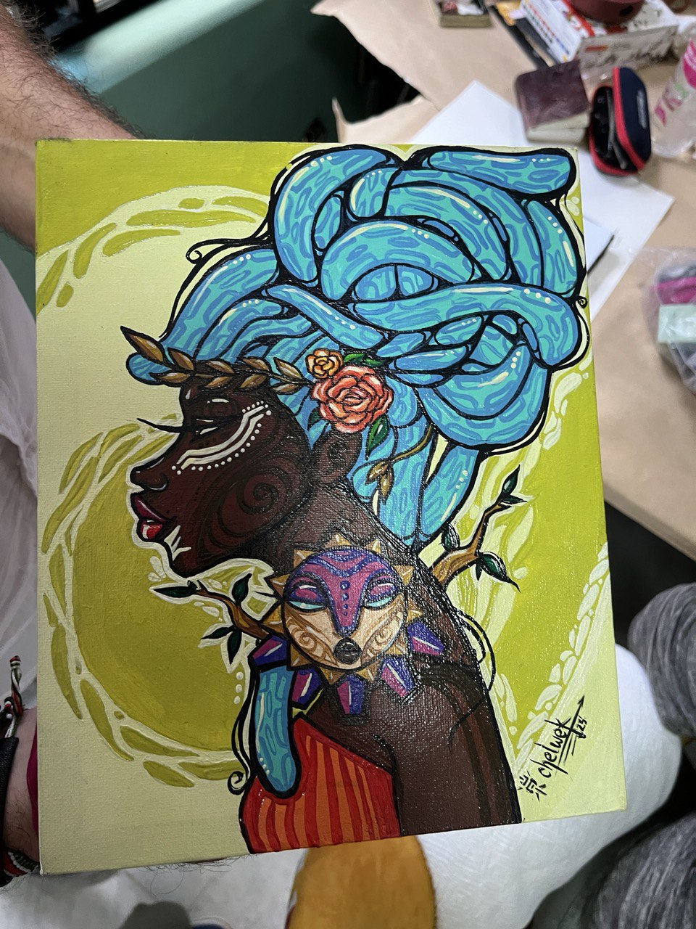
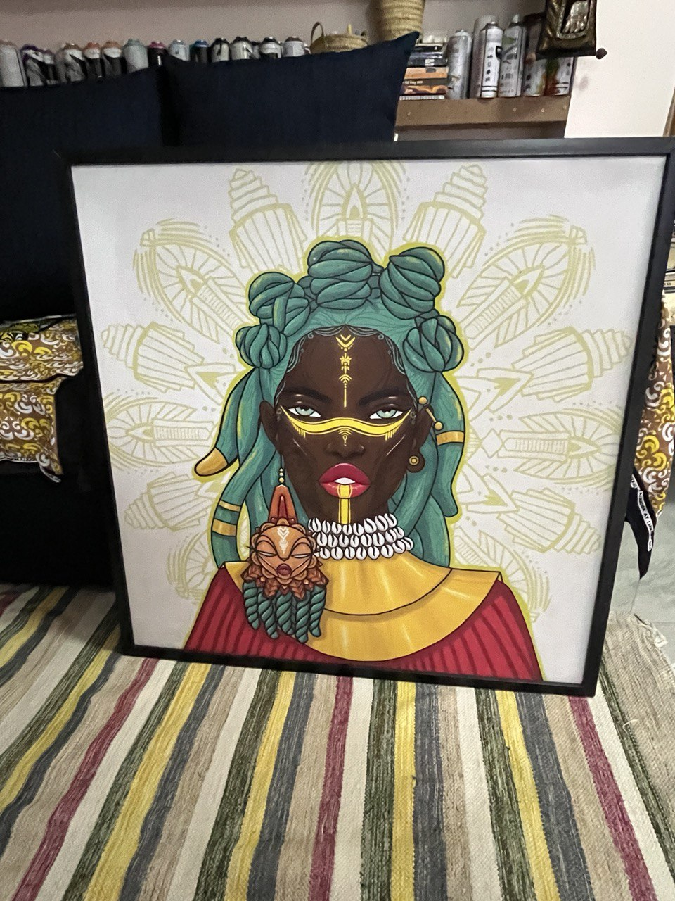
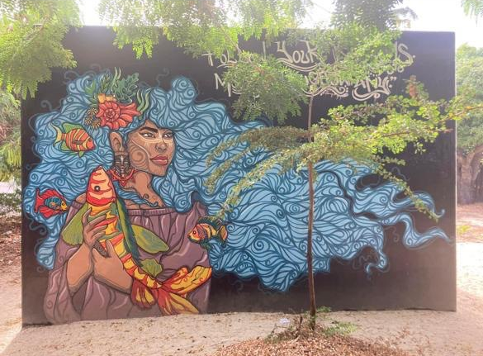

Slide 42
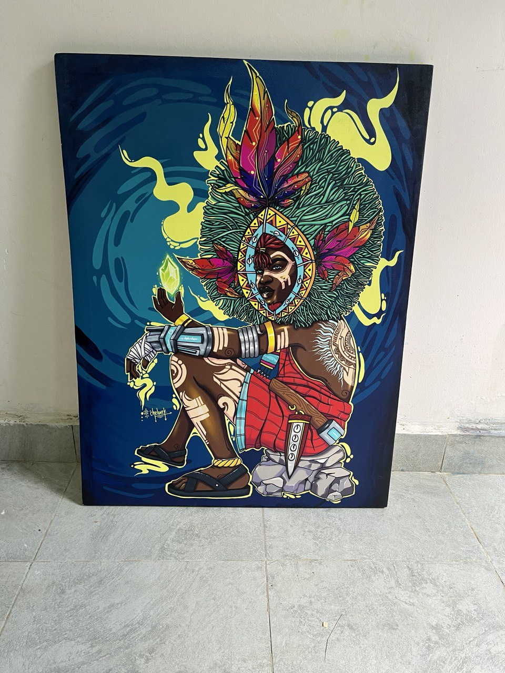

Slide 43
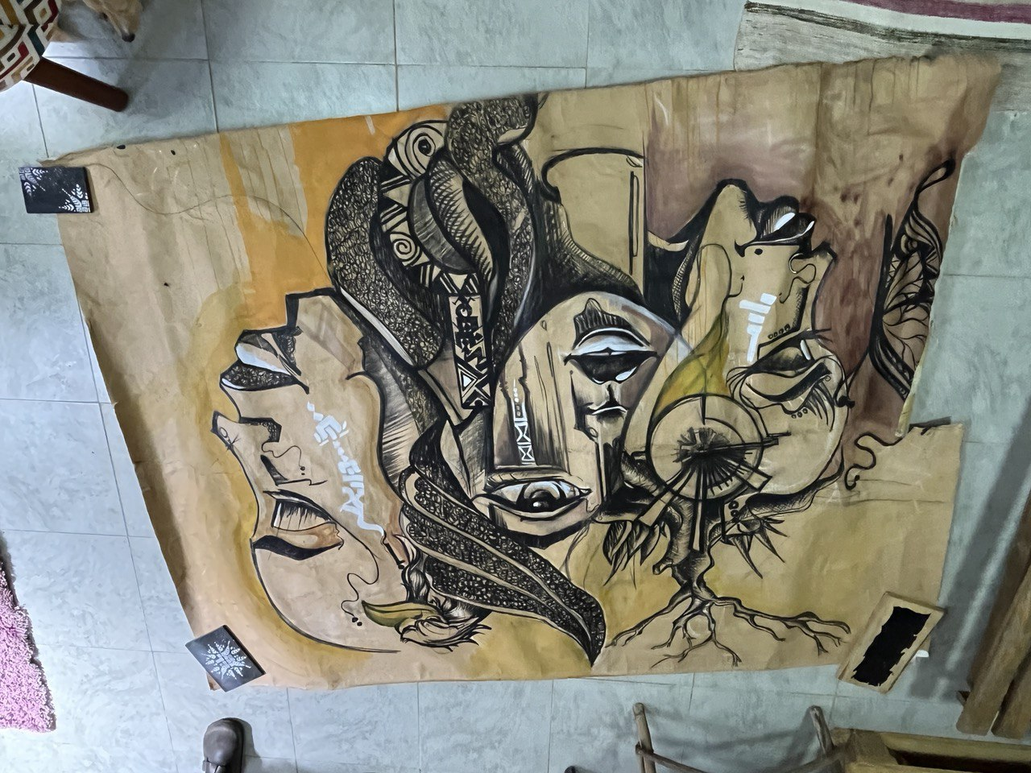

Slide 44


Slide 45


Slide 46
Artemisia
Coraggio e passione
(Genova 2023-2024)

Slide 47
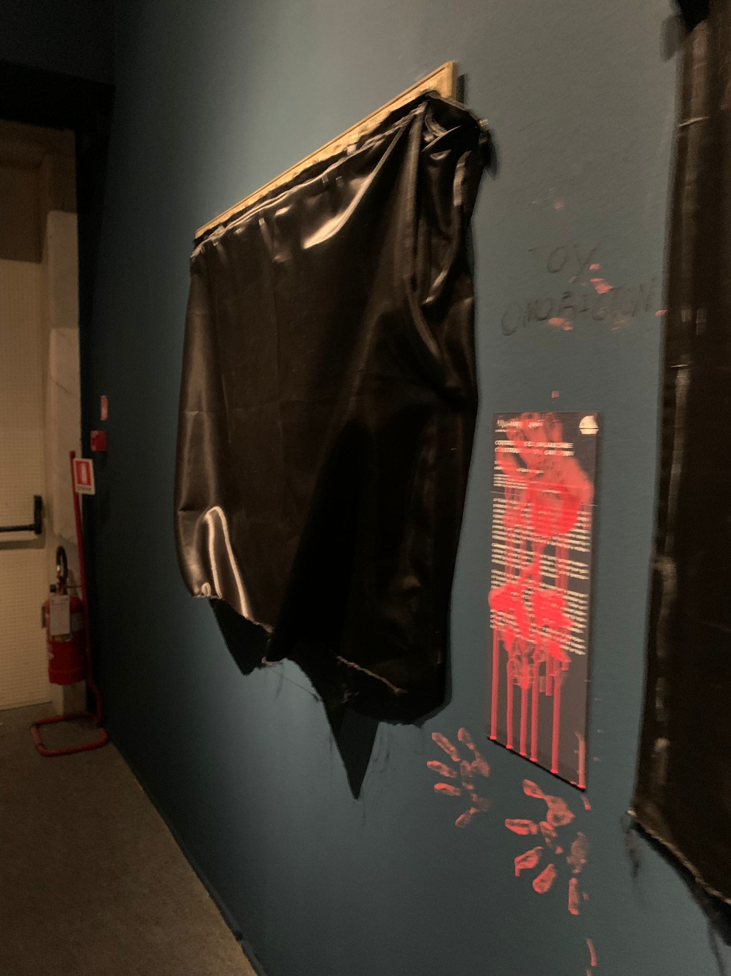

Slide 48
